Slide 1
MỘT SỐ TIÊU CHUẨN CƠ BẢN ÁP DỤNG CHO SẢN PHẨM CHIẾU SÁNG RẮN
BM NCNS-ĐLCL

Slide 2
1. THÔNG TIN TIÊU CHUẨN

Slide 3
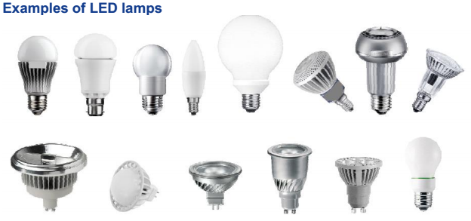
1.TIÊU CHUẨN CHO CÁC SẢN PHẨM SSL

Slide 4
1.TIÊU CHUẨN CHO CÁC SẢN PHẨM SSL

Slide 5
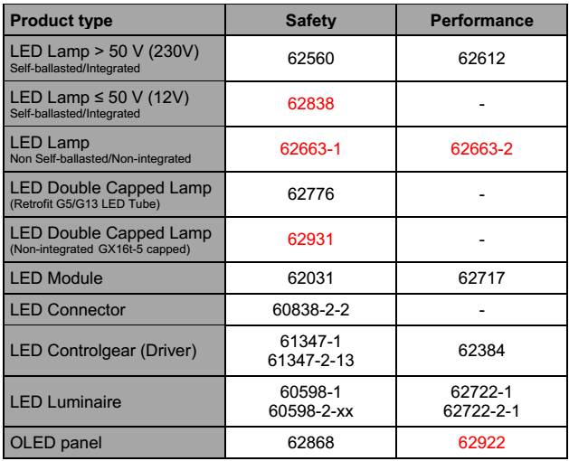
1.TIÊU CHUẨN CHO CÁC SẢN PHẨM SSL (4/2015)

Slide 6
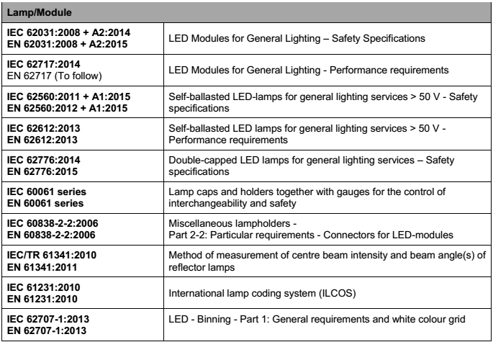
1.TIÊU CHUẨN CHO CÁC SẢN PHẨM SSL (4/2015)

Slide 7
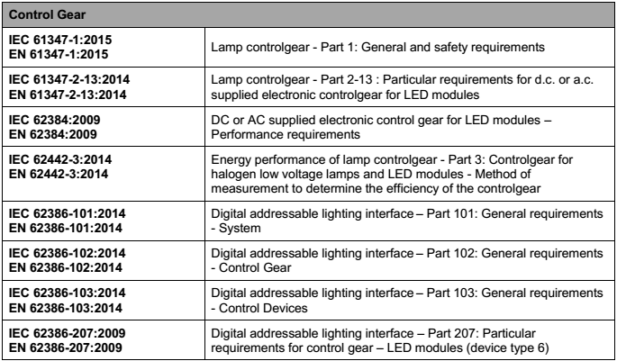
1.TIÊU CHUẨN CHO CÁC SẢN PHẨM SSL (4/2015)

Slide 8
1.TIÊU CHUẨN CHO CÁC SẢN PHẨM SSL (4/2015)

Slide 9
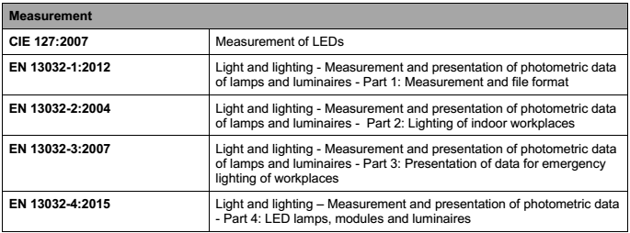
1.TIÊU CHUẨN CHO CÁC SẢN PHẨM SSL (4/2015)

Slide 10
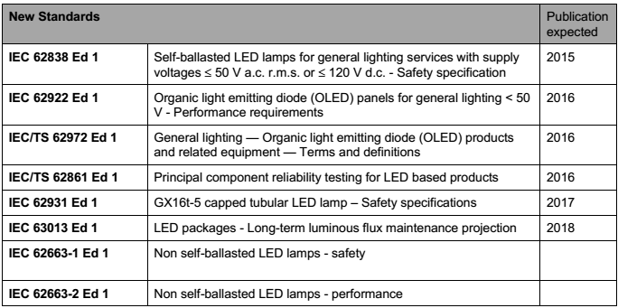
1.TIÊU CHUẨN CHO CÁC SẢN PHẨM SSL (4/2015)

Slide 11
2. TIÊU CHUẨN QUY ĐỊNH CHO SẢN PHẨM PHỔ BIẾN HIỆN TẠI
1- LED TUBE
2- LED BULB
3- LED DOWNLIGHT
4- LED PANEL
5- BỘ ĐÈN LED

Slide 12
ĐÈN ĐIỆN
(Thiết bị phân phối hoặc biến đổi ánh sáng phát ra từ một hoặc nhiều bóng đèn và bao gồm tất cả các bộ phận cần thiết không chỉ để đỡ, cố định và bảo vệ các bóng đèn nhưng không bao gồm bản thân các bóng đèn mà trong trường hợp cần thiết còn bao gồm cả các mạch điện phụ trợ cùng với các phương tiện nối chúng với nguồn)
- Tiêu chuẩn tính năng
- Tiêu chuẩn an toàn
- Tiêu chuẩn hiệu suất năng lượng
- Tiêu chuẩn phương pháp đo lường đánh giá

Slide 13
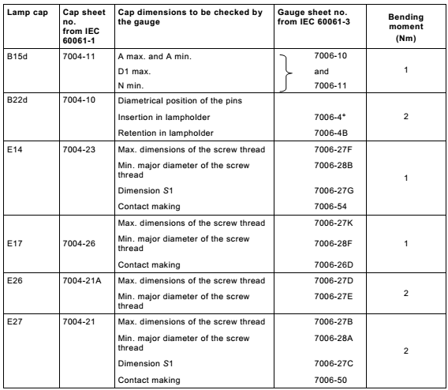
2.1 TIÊU CHUẨN IEC 62612: 2014/ TCVN 8783: 2015
Đèn LED có balat lắp liền – Yêu cầu tính năng
1. Phạm vi áp dụng
Công suất danh định ≤ 60W
Điện áp danh định > 50V ÷ 250V AC
Đầu đèn theo tiêu chuẩn IEC 62560: 2014/ TCVN 8782: 2011
Quy định cho đèn LED bulb, Par, MR AC220V

Slide 14
2.1 TIÊU CHUẨN IEC 62612: 2014/ TCVN 8783: 2015
2. Các quy định trong tiêu chuẩn
Ghi nhãn bắt buộc
Thông tin nhà sản xuất hoặc đại lý ủy quyền
Điện áp hoặc dải điện áp danh định (V)
Công suất danh định (W)
Tần số danh định (Hz)

Slide 15
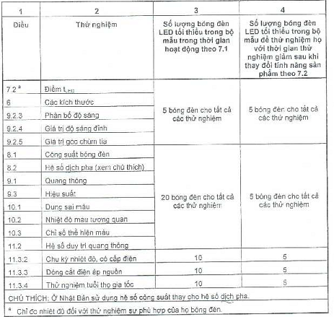
2.1 TIÊU CHUẨN IEC 62612: 2014/ TCVN 8783: 2015
2. Các quy định trong tiêu chuẩn
Cỡ mẫu cho các thử nghiệm

Slide 16
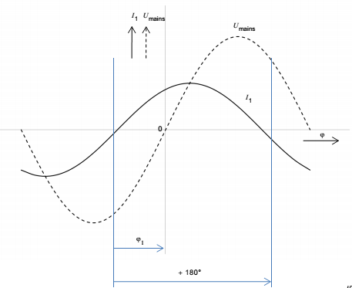
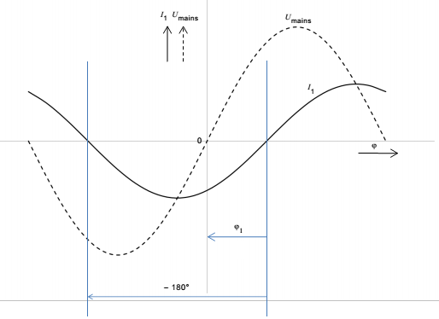
2.1 TIÊU CHUẨN IEC 62612: 2014/ TCVN 8783: 2015
2. Các quy định trong tiêu chuẩn
Quy định về tính năng sản phẩm
- Công suất: không được vượt quá giá trị danh định 15% giá trị danh định
- Công suất: không được vượt quá giá trị danh định 10% (với tất cả các mẫu), trung bình không được vượt quá 7.5% giá trị danh định
- Hệ số công suất: không được thấp hơn 0.05 so với công bố
- Hệ số dịch pha: không được thấp hơn 0.05 so với công bố
λ = κ_{displacement} * κ_{distorsion}
κ_{displacement} = cosϕ₁
κ_{distorsion} = $\frac{1}{\sqrt{1+{THD}^{2}}}$

Slide 17
2.1 TIÊU CHUẨN IEC 62612: 2014/ TCVN 8783: 2015
2. Các quy định trong tiêu chuẩn
Quy định về tính năng sản phẩm
- Quang thông: thấp hơn 10% so với công bố
- Quang thông: không được thấp hơn 10% (các mẫu đo) 7.5% (trung bình các mẫu) so với công bố
- Hiệu suất sáng: không được thấp hơn 80% so với công bố
Không quy định
- Nhiệt độ màu, chỉ số thể hiện màu:

Slide 18
2.1 TIÊU CHUẨN IEC 62612: 2014/ TCVN 8783: 2015
2. Các quy định trong tiêu chuẩn
Quy định về tính năng sản phẩm
- Tuổi thọ: Hệ số duy trì quang thông min 70%
Do nhà sản xuất công bố: 50/70/80/90%
Tỉ lệ sai hỏng: F₁₀ hoặc F₅₀
Tỉ lệ sai hỏng F₁₀ :với 20 bóng đèn thử nghiệm
Số bóng đèn cho phép sai hỏng trong thời gian thử nghiệm 25% tuổi thọ danh định
= 25% x 10% x 20 = 0.5 => cho phép 0 đèn
Tỉ lệ sai hỏng F₅₀ :với 20 bóng đèn thử nghiệm
Số bóng đèn cho phép sai hỏng trong thời gian thử nghiệm 25% tuổi thọ danh định
= 25% x 50% x 20 = 2.5 => cho phép 2 đèn

Slide 19
2.1 TIÊU CHUẨN IEC 62612: 2014/ TCVN 8783: 2015
2. Các quy định trong tiêu chuẩn
Quy định về thử nghiệm độ bền: bóng đèn phải chịu các thử nghiệm
TN1. Chu kỳ nhiệt
TN2. Thử nghiệm đóng cắt nguồn
TN3.Thử nghiệm gia tốc
Nhiệt độ: -10ºC ÷ 50ºC
4h cho 1 chu kỳ, tổng số 5 chu kỳ
Chu trình:1h ở mỗi mức nhiệt độ và chuyển ngay lập tức
TN1- Thử nghiệm chu kỳ nhiệt:
Nhiệt độ: -10ºC ÷ 40ºC (nếu không có công bố khác)
4h cho 1 chu kỳ, tổng số 250 chu kỳ
Chu trình: 1h ở mỗi mức nhiệt độ, 1h chuyển trạng thái, tại mỗi mức 34’ bật - 34’ tắt
Yêu cầu: kết thúc thử nghiệm
Quang thông thỏa mãn công bố hệ số duy trì quang thông trong khoảng tối thiểu 15’
Không có dấu hiệu ảnh hưởng vật lý bởi nhiệt độ (rạn nứt, biến dạng…)

Slide 20
2.1 TIÊU CHUẨN IEC 62612: 2014/ TCVN 8783: 2015
2. Các quy định trong tiêu chuẩn
TN2- Thử nghiệm đóng cắt nguồn
Chu kỳ 30” on – 30” off
Điện áp nguồn: 92 -106 % điện áp danh định
Yêu cầu: kết thúc thử nghiệm
- Số chu kỳ thử nghiệm: bằng 1/2 lần tuổi thọ danh định sản phẩm
- Quang thông thỏa mãn công bố hệ số duy trì quang thông trong khoảng tối thiểu 15’

Slide 21
2.1 TIÊU CHUẨN IEC 62612: 2014/ TCVN 8783: 2015
2. Các quy định trong tiêu chuẩn
TN3- Thử nghiệm tuổi thọ gia tốc
Nhiệt độ: nhiệt độ lớn nhất quy định + 10ºC (50ºC nếu không công bố)
Thời gian thử nghiệm: 1000h
Điện áp nguồn: 92 -106 % điện áp danh định
Yêu cầu: kết thúc thử nghiệm
- Quang thông không được nhỏ hơn 20% quang thông công bố trong 15’

Slide 22
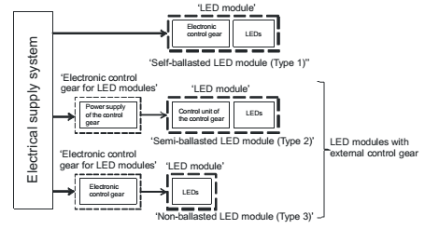
2.2 TIÊU CHUẨN IEC 62722-2-1: 2014/ TCVN 10885-2-1: 2015
Kiểu 1: Modul LED có balat lắp liền sử dụng với nguồn điện một chiều 250V hoặc xoay chiều 1000V tần số 50/60Hz
Kiểu 2: Modul LED làm việc với bộ điều khiển bên ngoài nối với điện áp nguồn lưới và có phương tiện điều khiển thêm bên trong (“nửa balat”) để làm việc với điện áp không đổi, dòng điện không đổi hoặc P không đổi
Kiểu 3: Modul LED bộ điều khiển hoàn toàn tách rời khỏi modul làm việc ở điện áp không đổi, dòng điện không đổi, P không đổi

Slide 23
2.2 TIÊU CHUẨN IEC 62722-2-1: 2014/ TCVN 10885-2-1: 2015
Đèn điện LED
TCVN 7722-1: 2009/IEC 60598-1: 2008
TCVN 10885-1: 2015/IEC 62722-1: 2014
TCVN 10885-2-1: 2015/ IEC 62722-2-1: 2014
Driver (nguồn)
TCVN 9892: 2013/IEC 62384: 2011
TCVN 7590-2-13: 2013/IEC 61347-2-13: 2006
Modul LED
TCVN 10485: 2014/IEC 62717: 2014
TCVN 8781: 2011/IEC 62031: 2011
Áp dụng cho sản phẩm hiện tại: LED Panel, Downlight, High bay, Flood, Gắn tường

Slide 24
2.2 TIÊU CHUẨN IEC 62722-2-1: 2014/ TCVN 10885-2-1: 2015
Quy định trong tiêu chuẩn
Ghi nhãn sản phẩm: nhà chế tạo hoặc đại lý được ủy quyền cung cấp trên tờ dữ liệu sản phẩm, tờ rơi hoặc trang web
Tham chiếu | Tham số
a | Công suất vào danh định (tính bằng W)
b | Mã trắc quang ¹⁾
c | Quang thông danh định (tính bằng lm)
d | Tuổi thọ hữu ích trung bình danh định (h) và hệ số duy trì quang thông danh định kết hợp (x)
e | Giá trị hỏng hoàn toàn danh định (%)
f | Mã duy trì quang thông ²⁾
g | Các giá trị tọa độ màu danh định, cả ban đầu và duy trì ³⁾
h | Nhiệt độ màu tương quan danh định (CCT tính bằng K)
i | Chỉ số thể hiện màu danh định (CRI)
j | Nhiệt độ môi trường danh định (t_{q}) ứng với tính năng của đèn điện ⁴⁾ (ºC)
k | Hiệu suất sáng danh định của đèn điện LED (tính bằng lm/W)
l | Thời gian lão hóa, nếu khác với 0 h
CHÚ THÍCH: Các yêu cầu pháp lý của khu vực có thể áp dụng và được ưu tiên hơn.
¹⁾ Xem Phụ lục D của TCVN 10485 (IEC 62717). ²⁾ Xem Bảng 6 của TCVN 10485 (IEC 62717). ³⁾ Xem Bảng 5 của TCVN 10485 (IEC 62717). ⁴⁾ Xem 6.2.

Slide 25
2.2 TIÊU CHUẨN IEC 62722-2-1: 2014/ TCVN 10885-2-1: 2015
Quy định trong tiêu chuẩn
Công suất (trích dẫn TCVN 10485): Công suất điện tiêu thụ ban đầu không được lớn hơn công suất danh định 10%
Quang thông (trích dẫn TCVN 10485): Quang thông không được nhỏ hơn 90% quang thông danh định
Cường độ sáng đỉnh (trích dẫn TCVN 10485): cường độ sáng đỉnh không được nhỏ hơn 75% cường độ sáng danh định
Góc chùm tia (trích dẫn TCVN 10485): Góc chùm tia không được sai lệch quá 25% so với giá trị danh định
Hiệu suất sáng, nhiệt độ màu, tọa độ màu (elip 3/5/7): Do nhà sản xuất quy định
CRI: ≥ giá trị danh định – 3(thời điểm ban đầu)/ -5 (6000h)

Slide 26
2.2 TIÊU CHUẨN IEC 62722-2-1: 2014/ TCVN 10885-2-1: 2015
Quy định trong tiêu chuẩn
Hệ số duy trì quang thông:
Nếu đèn điện sử dụng modul LED phù hợp với TCVN 10485, không phải thử nghiệm (lưu ý: hệ số duy trì quang thông tối thiểu 70%)
Thử nghiệm độ bền (trích dẫn TCVN 10485):
- Thử nghiệm chu kỳ nhiệt:
+ Nhiệt độ: -10ºC/50ºC
+ Chu kỳ 4h/ số chu kỳ thử nghiệm 250
+ Chu kỳ đóng cắt nguồn cho modul LED: 17’/17’
+ Thời gian chuyển tiếp 2 mức nhiệt độ: 1K/phút
yêu cầu như đèn LED có balat lắp liền ( đèn hoạt động được quang thông phải nằm trong khoảng mã duy trì quang thông công bố trong khoảng thời gian ≥ 15’ không có dấu hiệu ảnh hưởng vật lý như rạn nứt hay bong nhãn)

Slide 27
2.2 TIÊU CHUẨN IEC 62722-2-1: 2014/ TCVN 10885-2-1: 2015
Quy định trong tiêu chuẩn
Thử nghiệm độ bền (trích dẫn TCVN 10485):
- Thử nghiệm đóng cắt nguồn: yêu cầu như đèn LED có balat lắp liền
- Thử nghiệm gia tốc tuổi thọ:
+ Nhiệt độ t_{pmax} + 10ºC
+ Thời gian thử nghiệm: 25% tuổi thọ (không quá 6000h)
đèn còn sáng trong thời gian ít nhất 15’ (yêu cầu độ suy giảm quang thông đang xem xét)

Slide 28
2.3 TIÊU CHUẨN IEC 62776: 2015 & TCVN 8782: 2011
Phạm vi áp dụng IEC 62776: 2015: quy định cụ thể về an toàn, tính lắp lẫn cùng với các phương pháp và quy định về điều kiên thử nghiệm cho thấy sự phù hợp của đèn LED hai đầu sử dụng đầu đèn G5 và G13 để thay thế cho đèn huỳnh quang
- Công suất đến 60W
- Điện áp hoạt động đến 250V
Phạm vi áp dụng TCVN 8782: 2011: quy định cụ thể về an toàn, tính lắp lẫn cùng với các phương pháp và quy định về điều kiên thử nghiệm cho thấy sự phù hợp của đèn LED có balat lắp liện với đầu đèn quy định ( ) dùng cho mục đích chiếu sáng gia dụng và mục đích chiếu sáng thông dụng
- Công suất đến 60W
- Điện áp hoạt động đến 250V

Slide 29
2.3 TIÊU CHUẨN IEC 62776: 2015 & TCVN 8782: 2011
Quy định của tiêu chuẩn:
- Ghi nhãn
Tính lắp lẫn
Bảo vệ chống tiếp xúc vào các bộ phận mang điện
Điện trở cách điện, độ bền điện sau xử lý ẩm
Yêu cầu cơ học với đầu đèn
Độ tăng nhiệt đầu đèn
Khả năng chịu nhiệt
Khả năng chịu cháy và mồi cháy
Điều kiện sự cố
Chiều dài đường rò và khe hở không khí

Slide 30
2.3 TIÊU CHUẨN IEC 62776: 2015 & TCVN 8782: 2011
Ghi nhãn
Bắt buôc trên sản phẩm
Xuất xứ sản phẩm
Điện áp danh định (V)
Công suất danh định (W)
Tần số danh định (Hz)
Cung cấp thông tin trên bao bì, hướng dãn sử dụng
Tư thế làm việc của đèn
Dòng điện danh định (A/mA)
Điều kiện đặc biệt hoặc hạn chế ( dimming, inverter…)
Sự phù hợp bằng kiểm tra độ bền in dấu

Slide 31
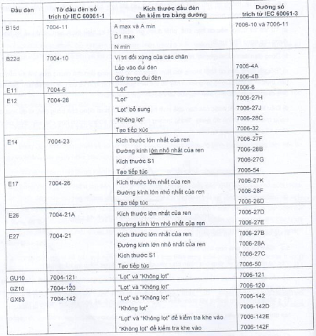
2.3 TIÊU CHUẨN IEC 62776: 2015 & TCVN 8782: 2011
Tính lắp lẫn:

Slide 32
2.3 TIÊU CHUẨN IEC 62776: 2015 & TCVN 8782: 2011
Tính lắp lẫn:
IEC 62776:
- Khối lượng đèn ≤ 200g (T5/G5), ≤ 500g (T8/G13), Công suất đèn ≤ công suất đèn thay thế IEC 60081
TCVN 8782: không quy định
IEC 62776: Kích thước

Slide 33
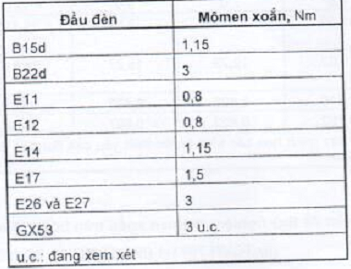
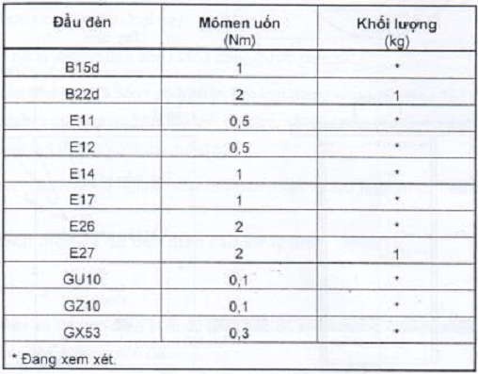
2.3 TIÊU CHUẨN IEC 62776: 2015 & TCVN 8782: 2011
Độ bền cơ
Mômen uốn/ Mômen xoắn
Trước khi gia nhiệt
Sau khi gia nhiệt

Slide 34
2.3 TIÊU CHUẨN IEC 62776: 2015 & TCVN 8782: 2011
Điện trở cách điện và độ bền điện sau khi xử lý ẩm
Xử lý ẩm:
- Độ ẩm: 91-95%
- Nhiệt độ: 20-30ºC
- Thời gian: 48h
Chỉ tiêu | IEC 62776: 2015 | TCVN 8782: 2011
Điện trở cách điện | ≥ 4M Ω
Độ bền điện (1 phút) | 2U + 2000 V | 2U + 1000V
Độ tăng nhiệt đầu đèn
IEC 62776: 2015 Độ tăng nhiêt đầu đèn không được cao hơn đèn thay thế
TCVN 8782: 2011 Độ tăng nhiêt đầu đèn không được cao 120ºC
Khẳ năng chịu nhiệt
Mẫu được đặt trong môi trường min 125ºC tối thiểu 10’ trước khi ép viên bi 20N đường kính 5mm
=> Sau 1h thử nghiệm mẫu được ngâm vào nước lạnh 10” đường kính vết lõm trên mẫu ≤ 2mm

Slide 35
2.3 TIÊU CHUẨN IEC 62776: 2015 & TCVN 8782: 2011
Khả năng chịu cháy và mồi cháy
Phương pháp sử dụng sợi dây nóng đỏ 650ºC ép lực 1N lên mẫu thử 30”
=> Yêu cầu sau khi nhấc sợi dây nóng đỏ ngọn lửa hoặc tàn lửa trên mẫu phải tắt trong 30” bất kỳ tàn lửa rơi xuống không được cháy giấy bản

Slide 36
2.3 TIÊU CHUẨN IEC 62776: 2015 & TCVN 8782: 2011
Điều kiện sự cố
Điều kiện cực trị (bóng đèn không điều chỉnh độ sáng)
Điều kiện thử nghiệm tại điện áp, nhiệt độ bất lợi nhất cho tới khi đạt trạng thái ổn định. Đèn hỏng một cách an toàn hoặc chịu được ít nhất 15’ ở điều kiện cực trị được coi là đạt
Ngắn mạch qua các tụ điện: Tại một thời điểm chỉ 1 linh kiện chịu điều kiện sự cố
Hở mạch hoặc ngắn mạch linh kiện điện tử: hở mạch hoặc ngắn mạch linh kiện điện tử mà trên sơ đồ chỉ ra có thể gây mất an toàn
Tại một thời điểm chỉ một linh kiện chịu điều kiện sự cố
Sự phù hợp: Thử nghiệm điều kiện sự cố bóng đèn không được bắt cháy hoặc sinh ra khí dễ cháy hoặc khói dễ cháy và các bộ phận mang điện không được trở nên tiếp cận được

Slide 37
2.3 TIÊU CHUẨN IEC 62776: 2015 & TCVN 8782: 2011
Chiều dài đường rò, khe hở không khí
Điện áp làm việc hiệu dụng không vượt quá(V) Khoảng cách (mm) |  | 50 | 150 | 250 | 500 | 750 | 1 000
Chiều dài đường rò ^{b}
- PTI của cách điện chính ª | ≥ 600 | 0,6 | 0,8 | 1,5 | 3 | 4 | 5,5
 | < 600 | 1,2 | 1,6 | 2,5 | 5 | 8 | 10
- PTI của cách điện phụ ª | ≥ 600 | - | 0,8 | 1,5 | 3 | 4 | 5,5
 | < 600 | - | 1,6 | 2,5 | 5 | 8 | 10
-Cách điện tăng cường |  | - | 3,2 ^{d} | 5 ^{d} | 6 | 8 | 11
Khe hở không khí ^{c}
- Cách điện chính - Cách điện phụ - Cách điện tăng cường |  | 0,2 - - | 0,8 0,8 1,6 | 1,5 1,5 3 | 3 3 6 | 4 4 8 | 5,5 5,5 11
ª PTI (chỉ số phóng điện bề mặt) phù hợp với IEC 60112. ^{b} Đối với chiều dài đường rò, điện áp một chiều tương đương bằng với giá trị hiệu dụng của điện áp xoay chiều hình sin. ^{c} Đối với khe hở không khí, điện áp một chiều tương đương bằng với giá trị đỉnh của điện áp xoay chiều. ^{d} Đối với vật liệu cách điện có PTI ≥ 600, giá trị này giảm xuống hai lần giá trị cho cách điện chính đối với vật liệu này.

